Slide 1

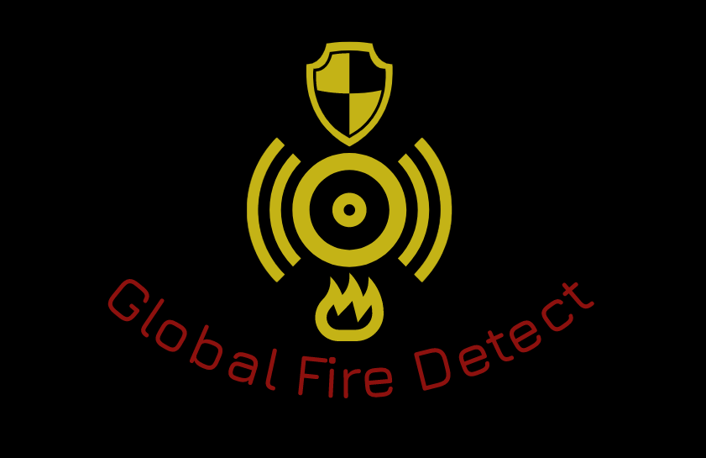

Global Fire Detect
NASA International Space Apps Challenge

Slide 2

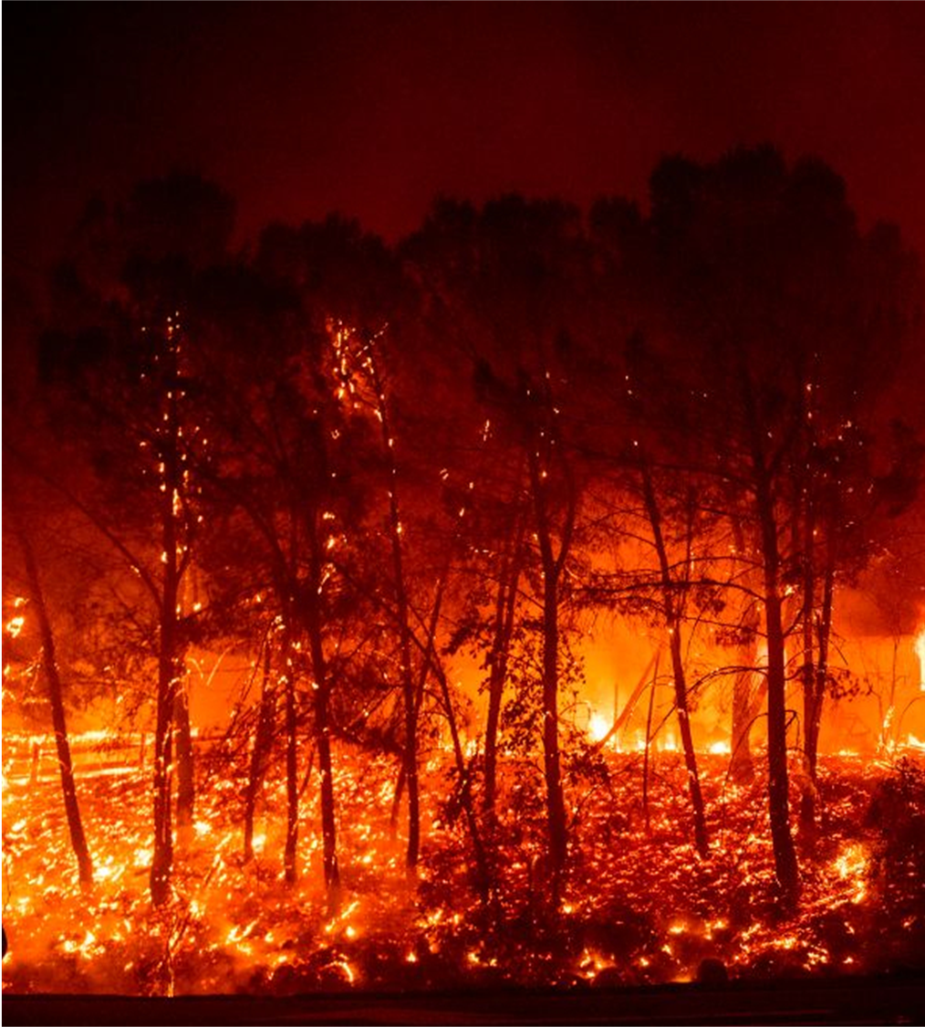
Proposito de la aplicacion
Ayudar a prevenir incendios forestales
Asistir a los bomberos a detectar rapidamente los incendios
Informar a las personas para que sepan que hacer ante un incendio
Tener un mapa para saber que zonas son mas propensas a un incendio
Visualizar las zonas las cuales tienen posibilidad de que se propague

Slide 3


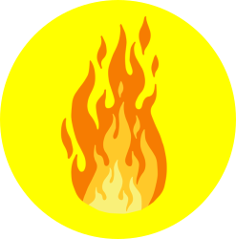

Características de la aplicación.
La App cuenta con un mapa que utiliza los sensores MODIS/SAMP.
En el mapa se indican zonas quemadas (color rojo).
zonas ya incendiadas (amarillo).
Zonas con poca probabilidad de incendio (verde).
POINT:
Zona Incendiándose
Zonas de posibles incendios
Zonas ya incendiadas
Zonas de poca posibilidad de incendios

Slide 4
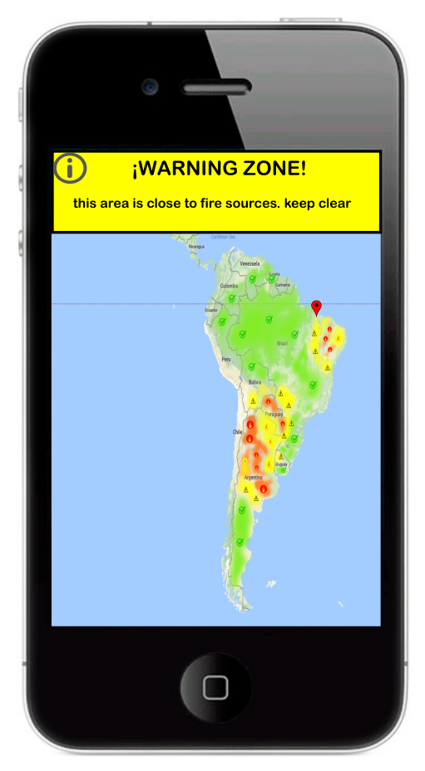
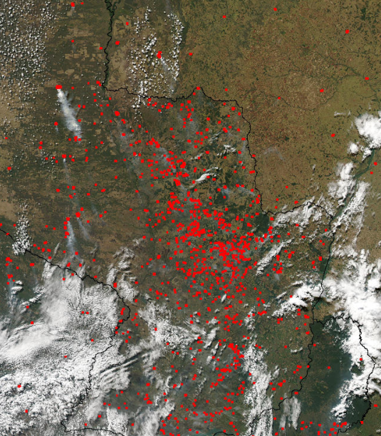
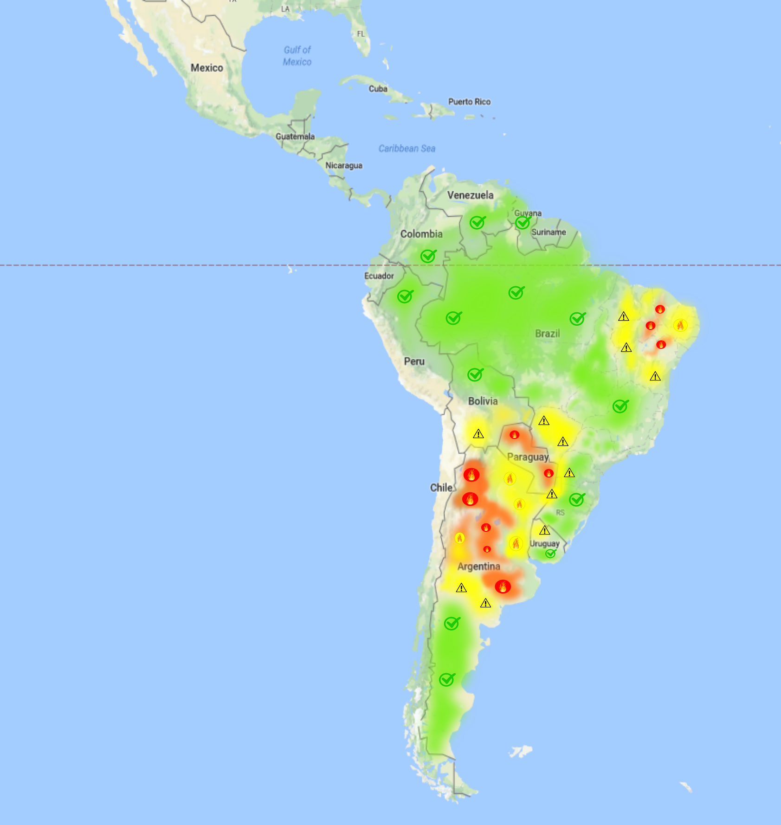
Funcionamiento de la aplicación
Mapa general de la zona afectada
Mapa concreto de la zona del incendio

Slide 5
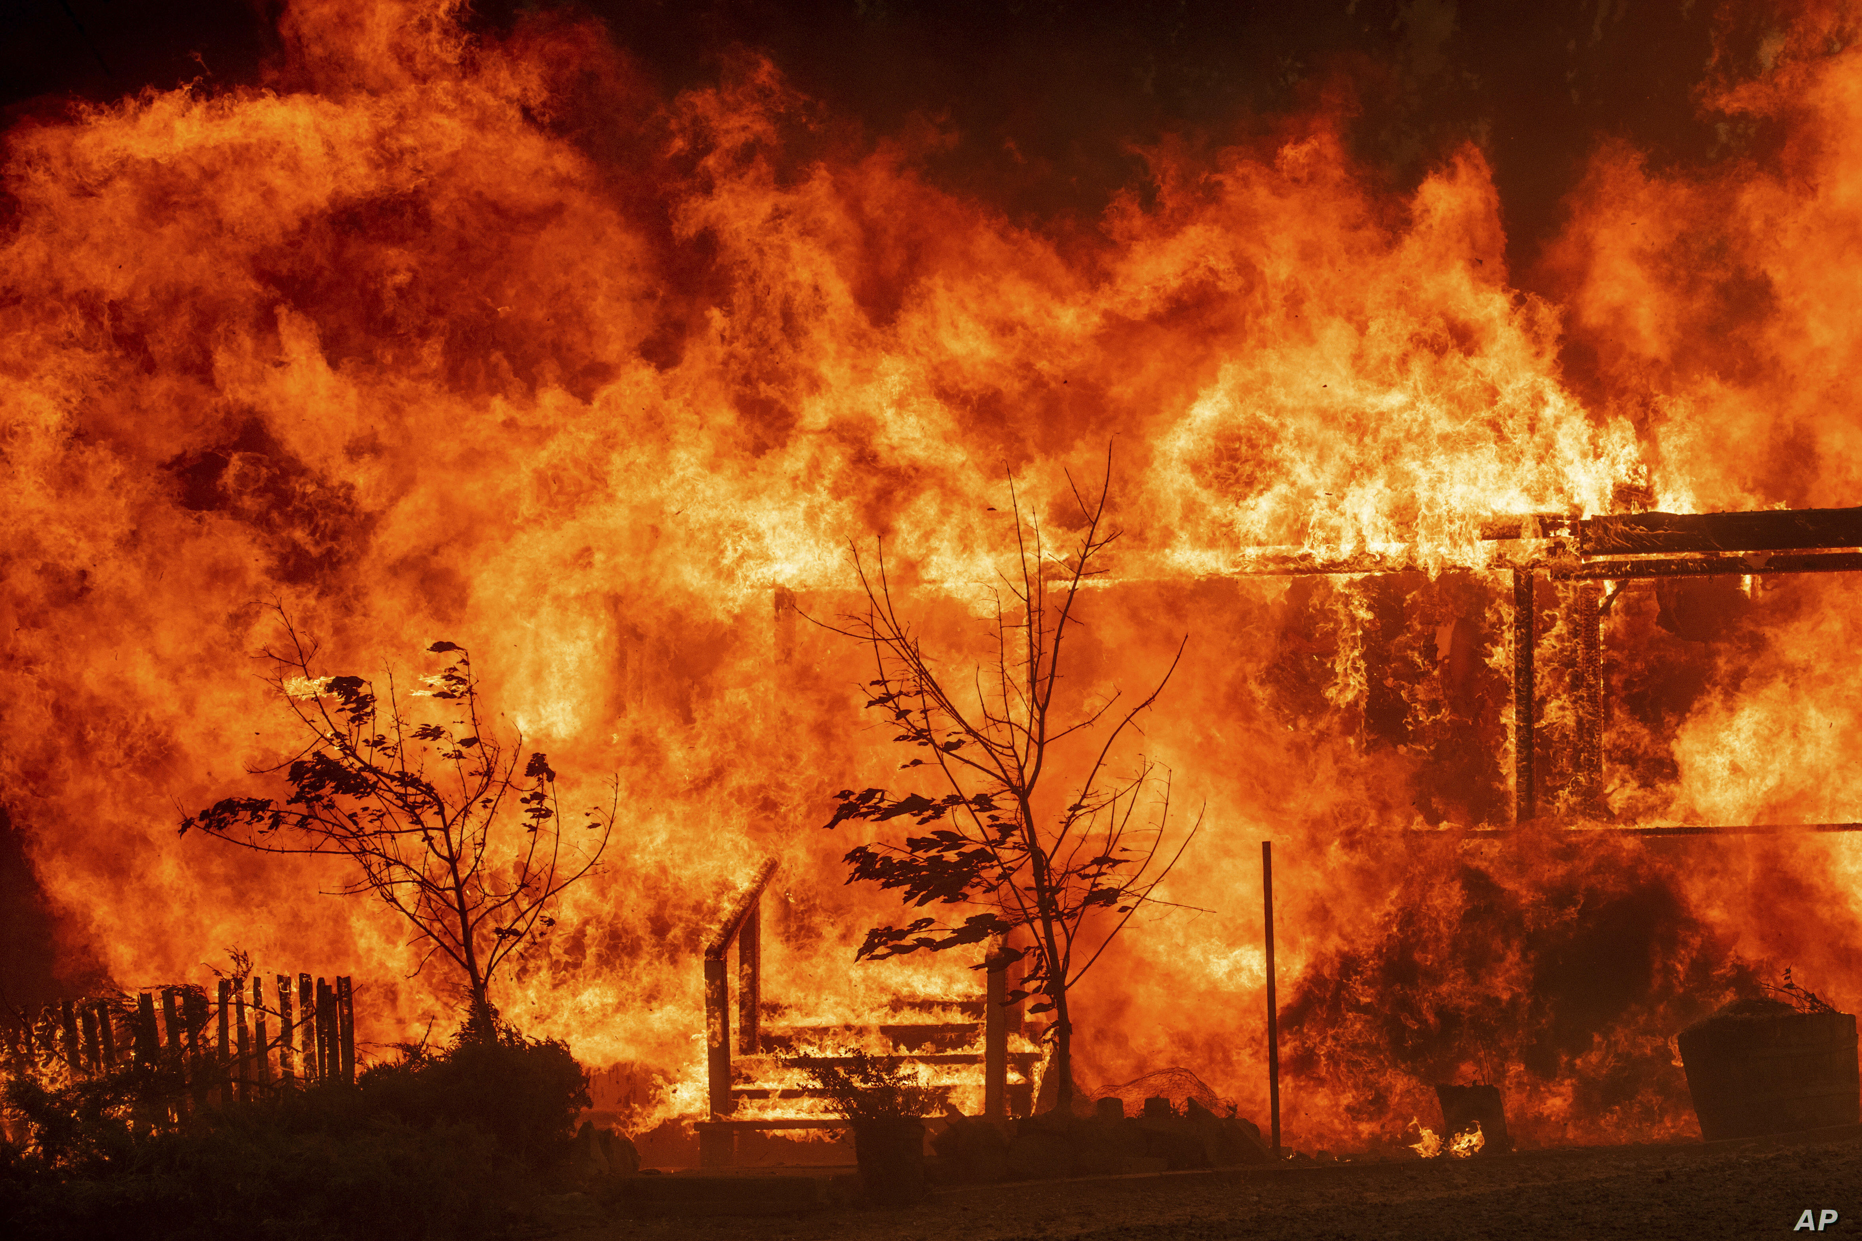
Categorías de incendios
Nivel I. Los incendios de pequeña dimensión. Para ser controlados requieren sólo de personal voluntario de las comunidades.
Nivel II. Incendios de proporción mediana. Para ser controlados requieren de la participación de otras instituciones como Protección Civil, Secretaría de la Defensa Nacional, Gobierno municipal y otras instancias del Gobierno estatal
Nivel III. Incendios de magnitud. Requieren de la participación y recursos de otras instituciones del Gobierno federal

Slide 6
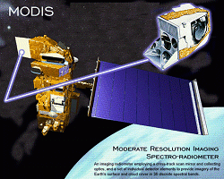
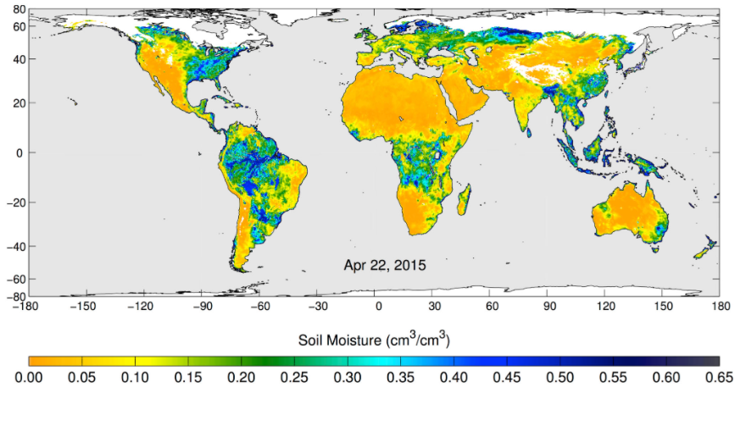
Los Sensores utilizados para esta App
Sensor MODIS (Moderate Resolution Imaging Spectroradiometer): el sensor MODIS es un sensor que identifica las radiaciones infrarrojas emitidas por los incendios, estas radiaciones pueden ser traducidas rápidamente a un mapa donde se muestren todos los focos de incendios
Sensor SMAP (Soil Moisture Active Passive): SMAP está diseñado para medir la humedad del suelo, cada 2-3 días. Esto permite observar cambios en todo el mundo en escalas de tiempo que van desde grandes tormentas hasta mediciones repetidas de cambios a lo largo de las estaciones.

Slide 7
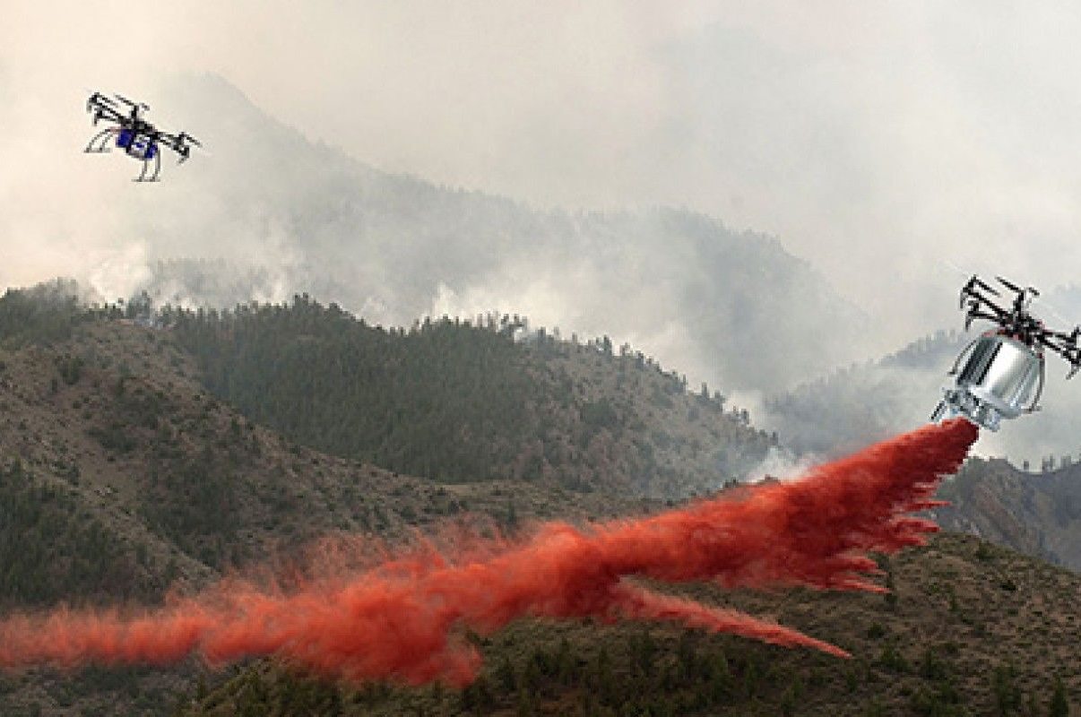
Tecnologías usadas en los incendios
Otra de las tecnologías mas Utilizadas, es el uso de drones, que permite reducir costos al prevenir o detectar con más eficacia y rapidez cualquier posible incendio. Además evita poner en riesgo la vida de personas para llegar a lugares de difícil acceso. Se podría utilizar junto a la aplicación para eliminar los focos detectados por el sensor MODIS y evitar un incendio de mayor magnitud

